Slide 1
2-Mavzu: Haqiqiy sonlar to’plamining xossalari.
.

Slide 2
REJA:
1.Haqiqiy sonlar to’plamining xossalari
2.Dedikant teoremasi
3.Haqiyqiy sonlarni son o’qidagi tasviri

Slide 3
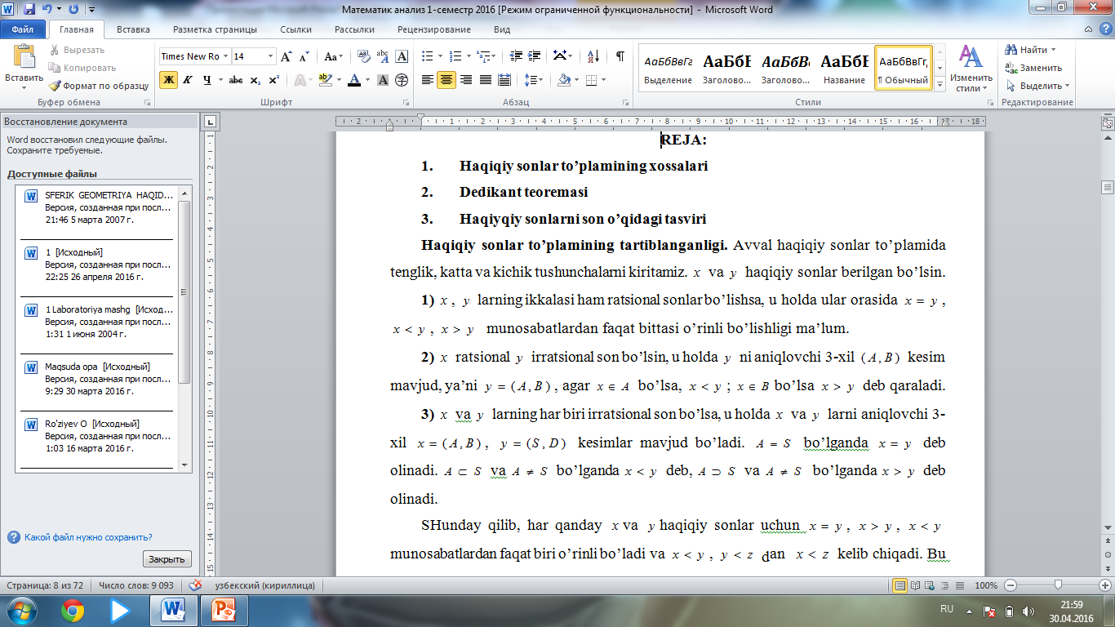
.

Slide 4
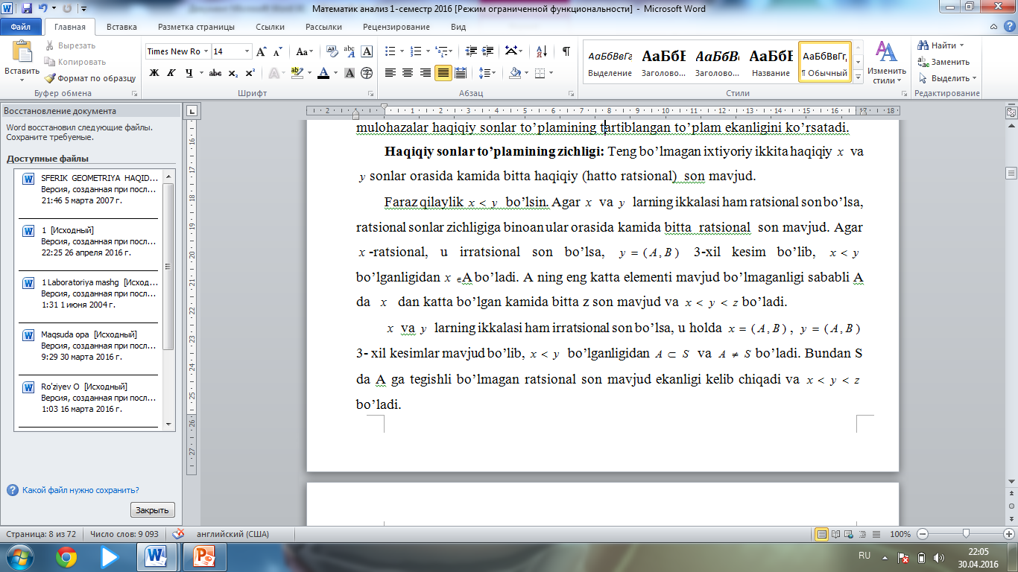
.

Slide 5
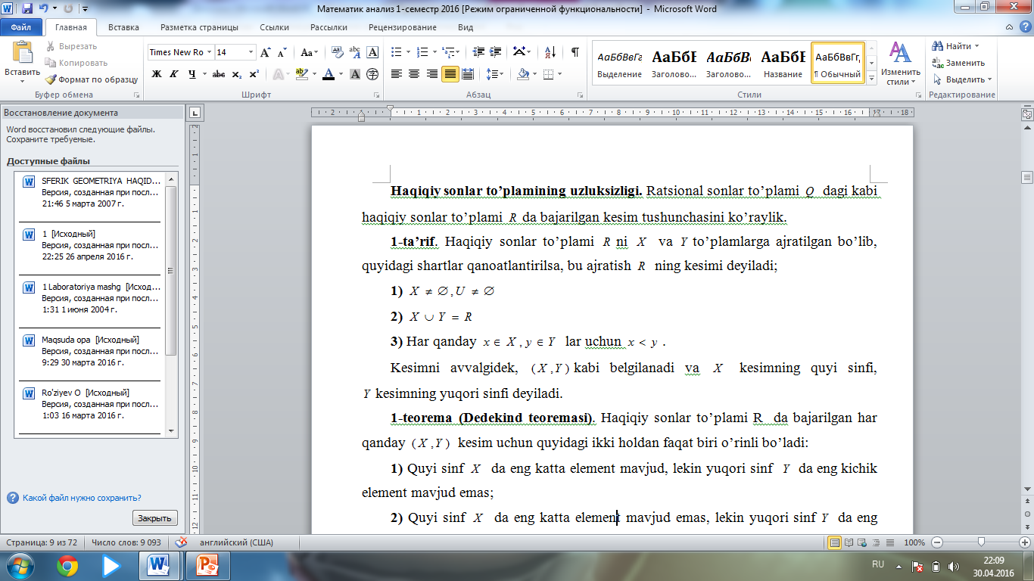
.

Slide 6
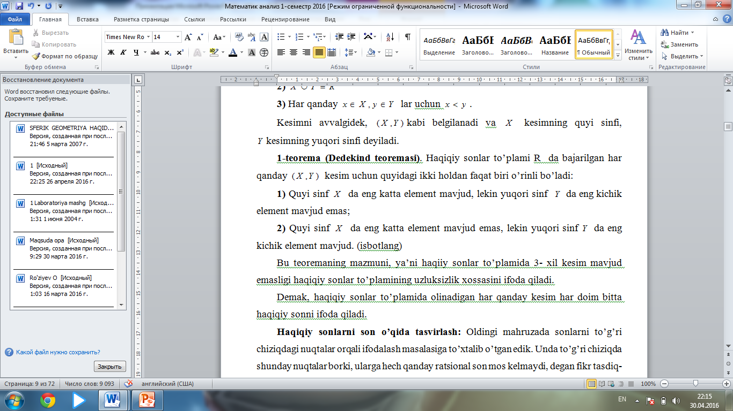

Slide 7
Haqiqiy sonlarni son o’qida tasvirlash: Oldingi ma’ruzada sonlarni to’g’ri chiziqdagi nuqtalar orqali ifodalash masalasiga to’xtalib o’tgan edik. Unda to’g’ri chiziqda shunday nuqtalar borki, ularga hech qanday ratsional son mos kelmaydi, degan fikr tasdiqlangan edi, ya’ni ratsional nuqtalar butun to’g’ri chiziqni to’ldira olmaydi.
Endi ratsional sonlar to’plami yangi sonlar bilan kengaytirildi, shuning uchun yana bu masalaga qaytamiz. Buning uchun quyidagi uch mulohazani o’rinli deb olamiz:

Slide 8
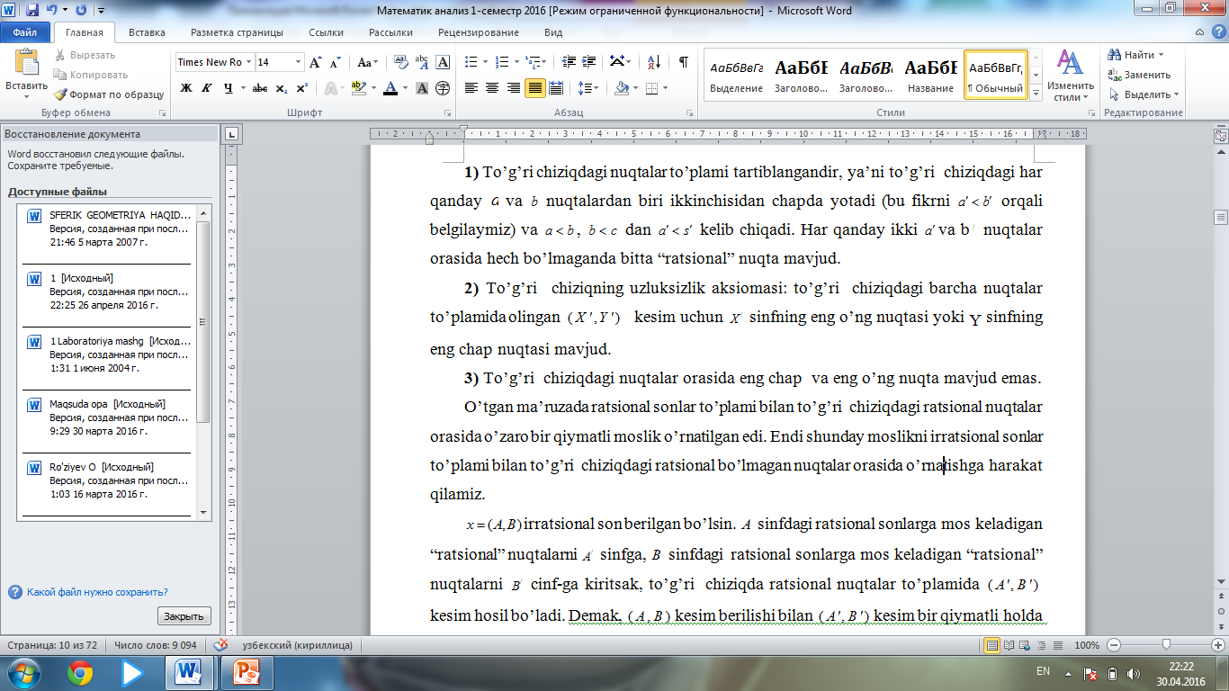

Slide 9
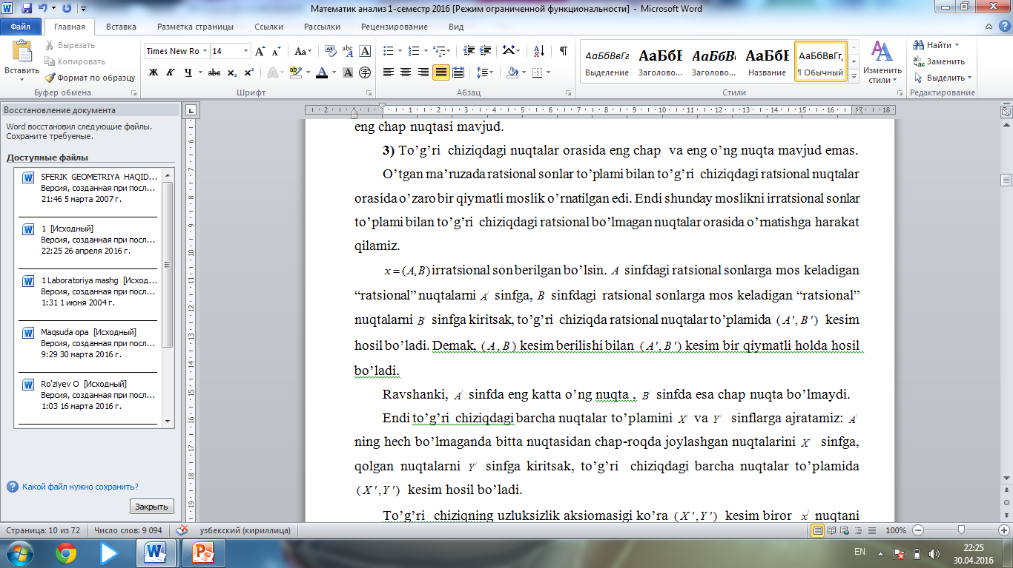

Slide 10
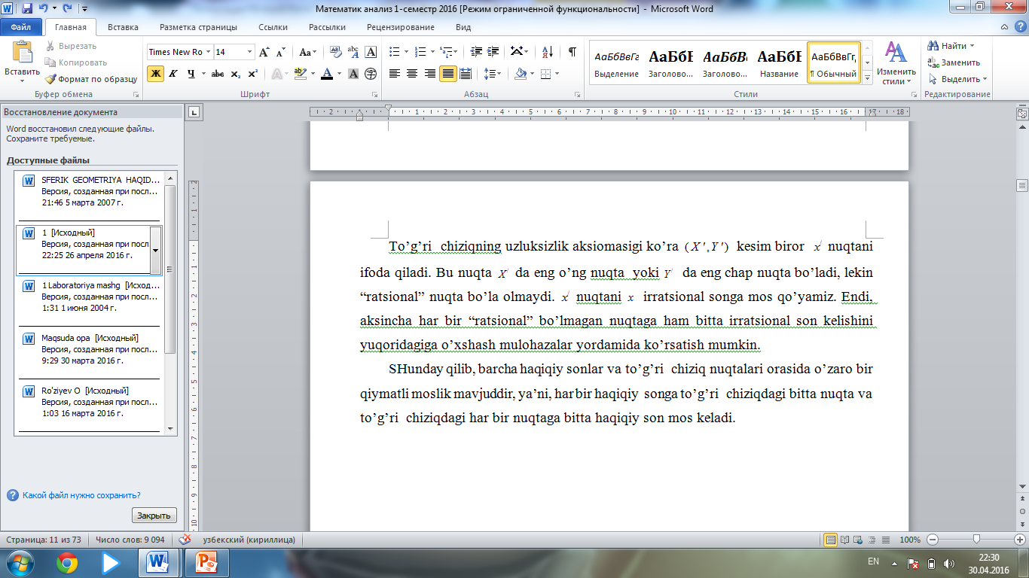

Slide 11
Foydalanilgan adabiyotlar
1. Toshmetov O’., Turgunbayev R., Saydamatov E., Madirimov M. Matematik analiz I-qism. T.: “Extremum-Press”, 2015. -12-17 bb.
2. Claudia Canuto, Anita Tabacco Mathematical analysis. I. Springer-Verlag. Italia, Milan. 2008.- 12-16p.
3. Xudayberganov G., Vorisov A., Mansurov X., Shoimqulov B. Matematik analizdan ma’ruzalar. I T.:«Voris-nashriyot». 2010 y. 16–21 b.

